Slide 1



Slide 2


肝衰竭合并血行CRKP及肺部CRKP CRAB感染的病例报告

Slide 3

● 病例简介
摘要
1.独特性：免疫功能低下，肝衰竭，器官移植，住院过程中合并严重血行及肺部耐药菌感染，血及痰存在CRKP CRAB
2.背景：免疫功能低下，合并严重感染，对于院内患者，应警惕耐药菌感染

Slide 4
● 患者基础信息
1.人口学信息：56岁，男性，公务员，哈尔滨市南岗区华府路
2.主诉：主因:恶心、食欲不振1个月，黄疸2周，意识不清2天于2025年11月12日 20时31分从急诊以“肝衰竭”收入我科。患者1个月前患者出现恶心、食欲不振，就诊于哈尔滨医科大学附属第一医院，检验发现乙肝病毒大量复制，使用丙酚替诺福韦、恩替卡韦治疗后病毒复制控制尚可，恶心症状加重，2周前出现黄疸，胆红素升高，予以6次人工肝治疗，2天前出现意识不清，接受当地医院行肝移植手术建议，转诊于我院行肝移植术前检查并登记排队，等待供肝，为行肝移植手术，急诊以“肝衰竭”收入我科。病程中患者发热，无咳嗽咳痰，饮食欠佳，二便正常，体重未见明显增减。
3.既往史：否认高血压史、否认糖尿病史、否认冠心病史、无输血史，无药物过敏史，无食物过敏史，预防接种史有请输入，无手术史，无外伤史，有其他既往史:1年前确诊淋巴瘤，采用 R-CHOP治疗，共行6次化疗+8次靶向治疗。6个月前确诊回盲部溃疡，甲泼尼龙治疗4个月后口服美沙拉嗪。

Slide 5
● 入院后检查
1.体格检查：
T:40.1℃，P:144次/min，R:34次/min，BP:94/46mmHg，患者意识不清,昏迷状态,右颈带入深静脉置管一枚。皮肤巩膜黄染，颜面及口唇无紫绀，双侧瞳孔等大同圆，直径约1.5mm,对光反射灵敏，球结膜水肿双侧瞳孔不等大，右侧直径约3mm，左侧直径约2mm，对光反射灵敏，球结膜水肿。胸廓对称，双肺呼吸音粗，未闻及明显干湿啰音。心率144次/min，节律规整，未闻及杂音及额外心音，未闻及心包摩擦音。腹部平坦，腹软，压痛、反跳痛无法配合，肝脾肋下未触及。双下肢无水肿，双侧病理反射未引出。
2.辅助检查：
双肺炎变，双肺下叶坠积性肺炎

Slide 6
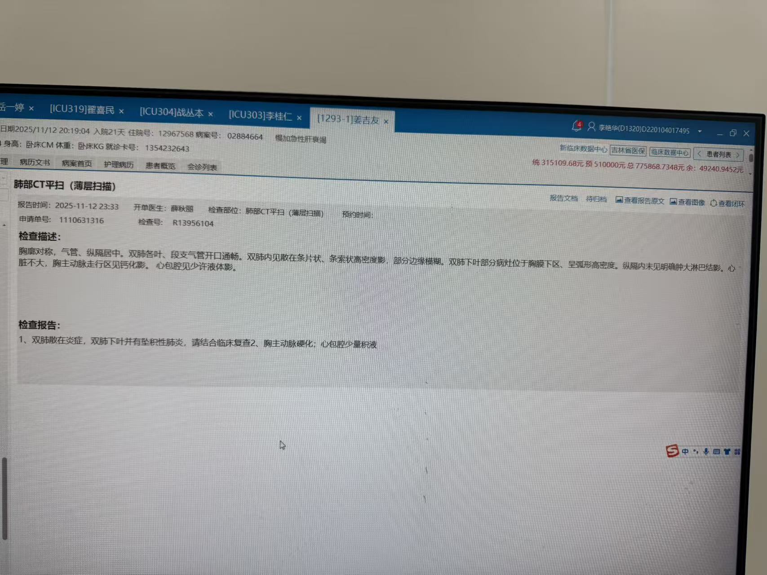
● 入院后检查
3.影像学检查：

Slide 7
● 诊断评估
诊断评估
1.初步诊断：慢加急性肝衰竭，脓毒症，感染性休克，多器官功能障碍综合征，双肺肺炎，I型呼吸衰竭，急性肾损伤，肝性脑病，贫血，低蛋白血症
2.诊断依据：无
3.鉴别诊断：无

Slide 8
● 治疗过程
1.药物：美罗培南 1g q8h
万古霉素 1g q12h
米卡芬净 100mg qd
2.手术：2025年11月17日全麻下行同种异体原位肝移植

Slide 9
● 治疗过程
3.微生物/病理结果：血培养 CRKP
balf: CRKP CRAB
4.方案调整：停用美罗培南和万古霉素
头孢他啶阿维巴坦 2.5 q8h 静点
依拉环素 75mg q2h 静点联合雾化多粘菌素B
米卡芬净 100mg qd
5.指标追踪：体温逐渐好转，感染指标逐渐下降

Slide 10
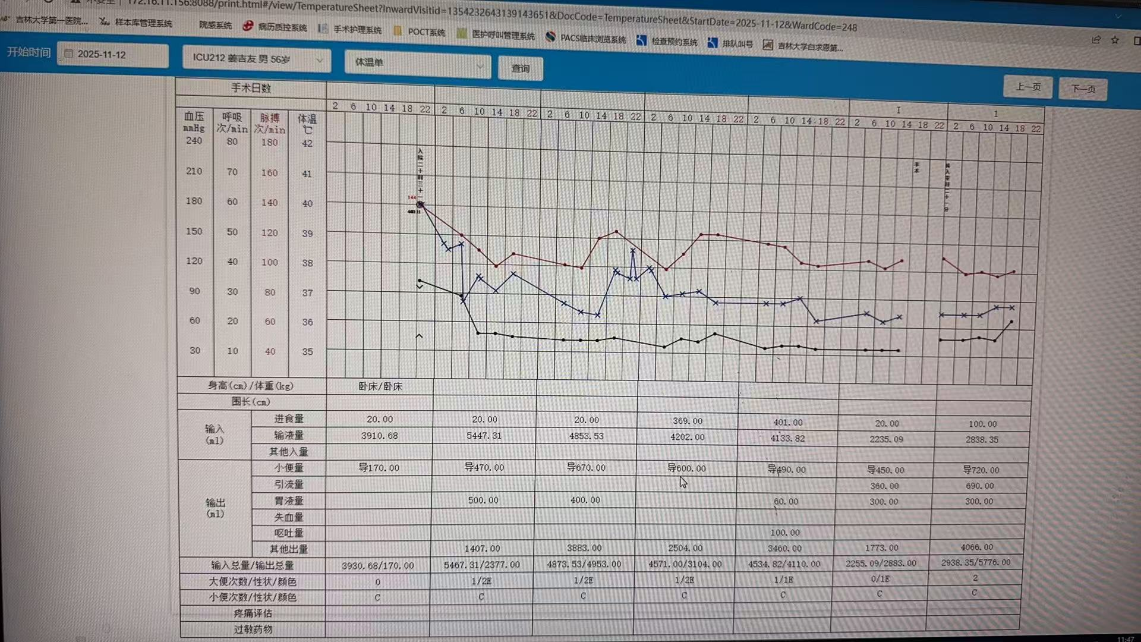
● 治疗过程
3.时间轴记录:(折线图)

Slide 11

● 诊疗体会
1.疗效评价：针对CRKP CRAB调整为头孢他啶阿维巴坦、依拉环素联合雾化多粘菌素联合抗感染后，患者体温下降，感染指标下降，气管镜下痰液量减，血行及肺部感染好转，停止机械通气，拔出气管插管，未见明显不良反应
2.局限性：无
3.结论：免疫功能极度低下，院内感染的患者，可能合并多个部位多个耐药菌的感染，应联合抗感染治疗

Slide 12
感谢观看
敬请指导

